Slide 1
曼荼罗
电子病历系统
问题答疑

Slide 2

纲要
会诊模块
其他问题
科室存在问题及建议

Slide 3
会诊流程
患者
重新申请
退回
会诊
上级医师审核
需要
申请
不需要
未到场(等待到场)
通过
会诊内容插入病历
会诊结束
会诊医生到场
应诊
回复提交
到场
会诊评分
会诊结束
需要
回复提交

Slide 4
说明
会诊审核：可按医院实际是否使用此功能
医院建议：急会诊不需要审核，普通会诊需要审核，审核医生应为本科的主任医生
会诊医生是否到场：由申请医生确定，若未确认到场，应诊医生不能提交回复会诊内容（可按医院实际是否使用此功能）
医院建议：不使用此功能

Slide 5
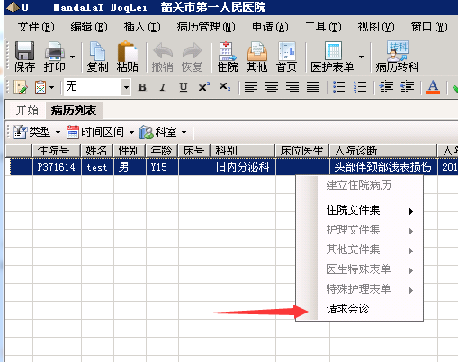
操作说明--请求会诊
1、会诊申请：病历列表右键“请求会诊”

Slide 6
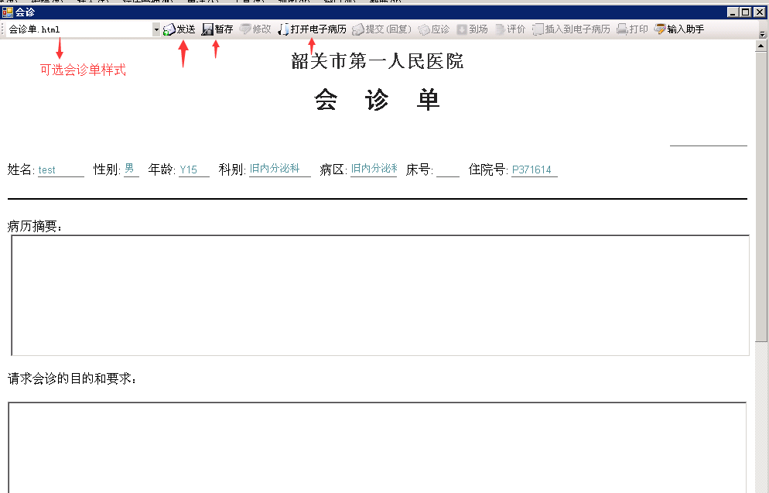
操作说明--发送会诊
2、填写会诊单

Slide 7
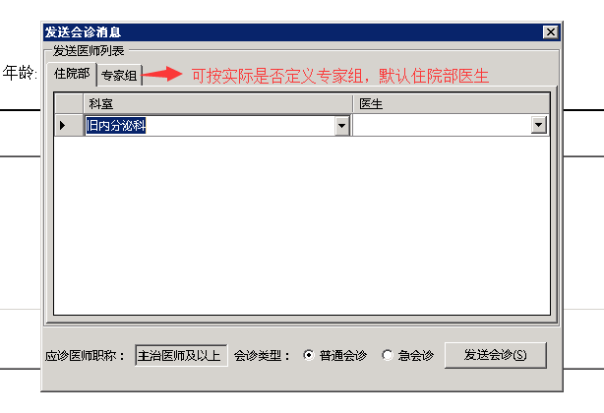
操作说明--发送会诊
3、发送：可往科室、个人发送。
医院建议：为了使会诊消息及时到达，建议可按科室发送，发送且审核后可电联告知对方

Slide 8
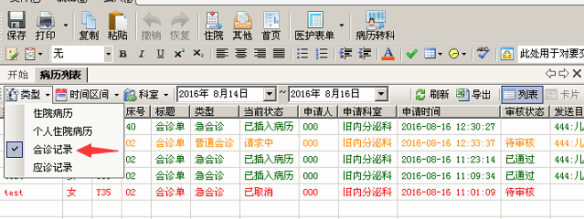
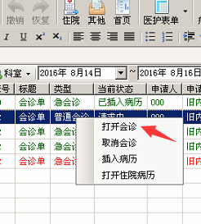
操作说明--会诊审核
（普通会诊必须进行上级审核后，应诊科室才可以应诊）
4-1、会诊记录“打开会诊”

Slide 9
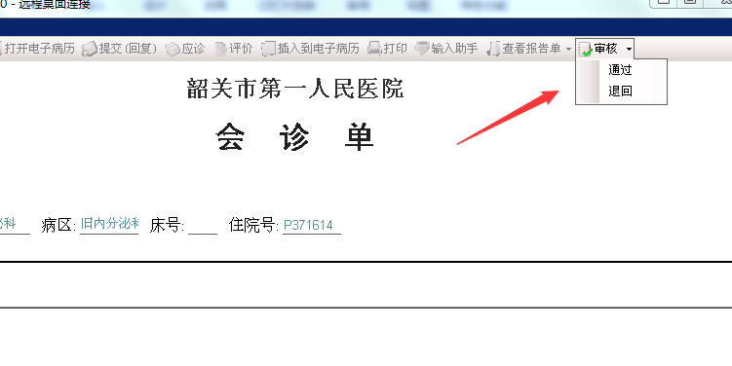
操作说明--会诊审核
4-3、打开 会诊单-- 通过或退回

Slide 10
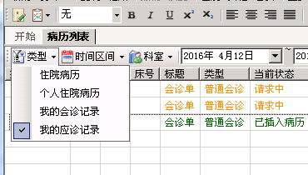
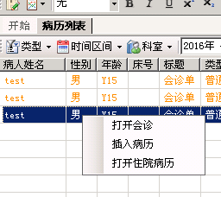
操作说明--应诊
1、我的应诊记录--打开会诊单

Slide 11
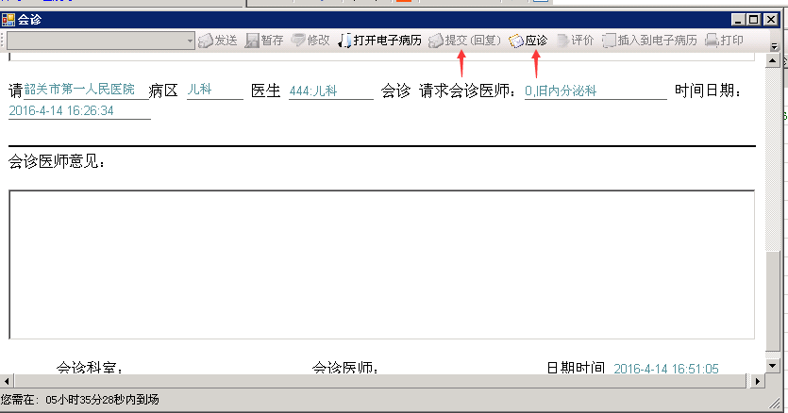
操作说明--提交回复
2、应诊--书写会诊内容--提交回复

Slide 12
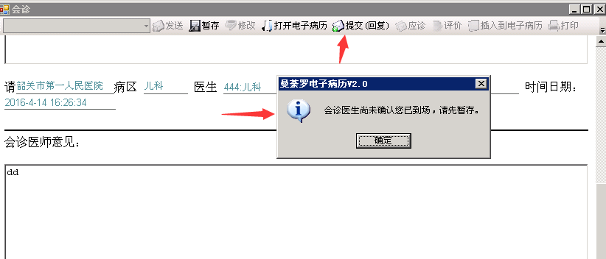
操作说明--应诊提交
说明：若开启了“会诊医生到场确认”功能，若申请医生未确认会诊医生到场，会诊医生不能提交回复。

Slide 13
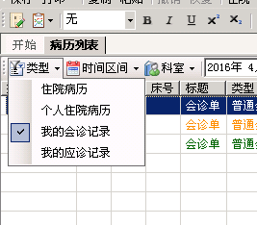
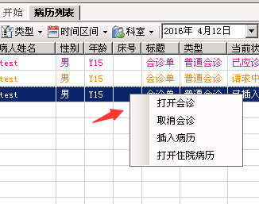
操作说明--应诊提交
申请医生 确认医生到场方法一 ：1、我的会诊记录--右键 打开会诊

Slide 14
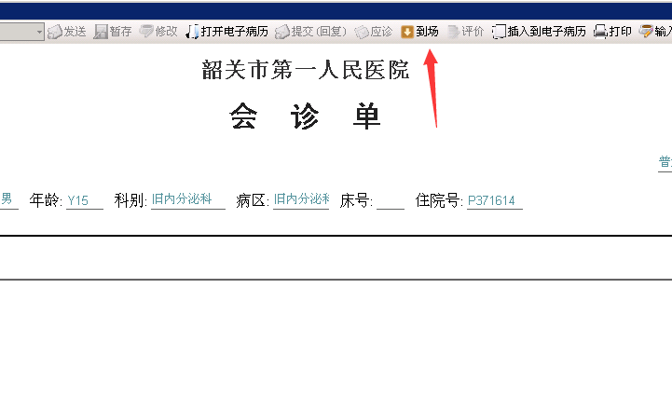
操作说明--应诊提交
申请医生 确认医生到场方法一：2、点击 “确认到场”

Slide 15
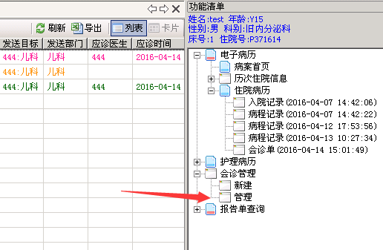
操作说明--应诊提交
申请医生 确认医生到场方法二：1、功能清单---会诊管理

Slide 16
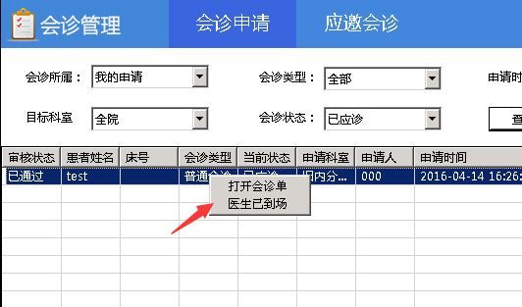
操作说明--应诊提交
申请医生 确认医生到场方法二：2、列表右键“医生已到场”

Slide 17
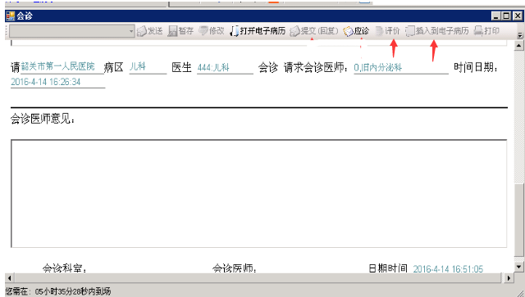
操作说明--插入病历、评分，会诊结束
会诊医生完成回复提交后，会诊内容可插入到病历，或对会诊进行评分

Slide 18
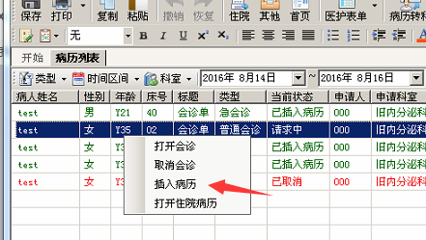
操作说明--插入病历、评分，会诊结束
也可直接在病历列表，右键鼠标-插入病历，将会诊记录插入到病历里面。
会诊记录由申请科室插入病历？还是由应诊科室插入？

Slide 19
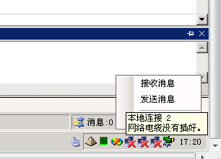
操作说明--会诊消息管理
除了使用“我的会诊记录、我的应诊记录”列表，会诊的发送、回复消息，都可以通过消息功能来提醒

Slide 20
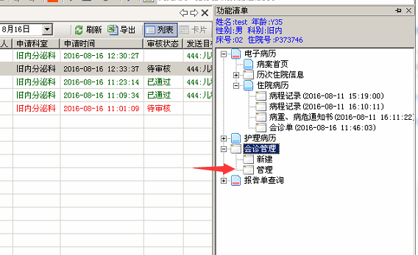
操作说明--会诊管理
使用 功能清单--会诊管理--管理 菜单，打开会诊管理界面

Slide 21
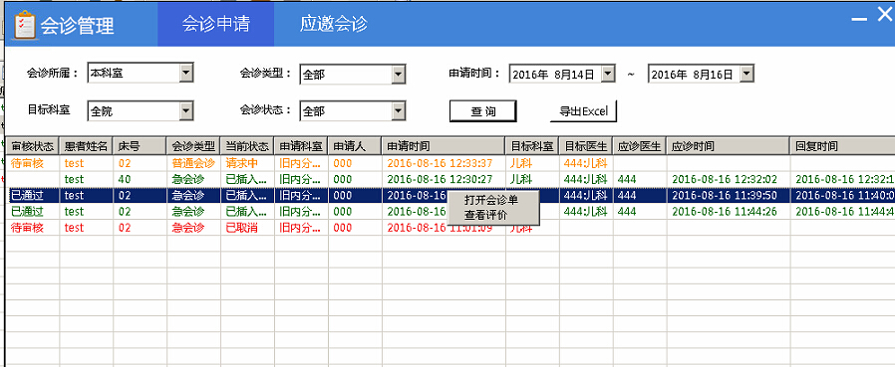
操作说明--会诊管理
使用会诊管理界面，对本科室会诊进行统计、管理功能

Slide 22
操作说明--会诊报表
1、统计科室会诊完成率
2、统计科室会诊评分信息
3、统计急会诊占有比
4、统计普通会诊占有比等

Slide 23
纲要
会诊模块
其他问题
科室存在问题及建议

Slide 24
其他问题
1、病历模板制作
2、部分模板格式调整
3、模板审核
4、lis、pacs报告，增加打印功能

Slide 25
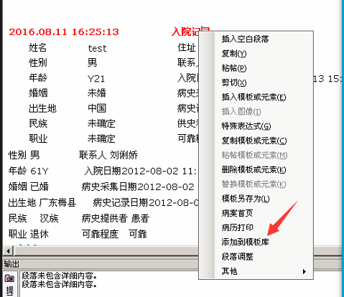
模板问题--制作模板
1、点中需要保存的模板标题右键--添加到模板库

Slide 26
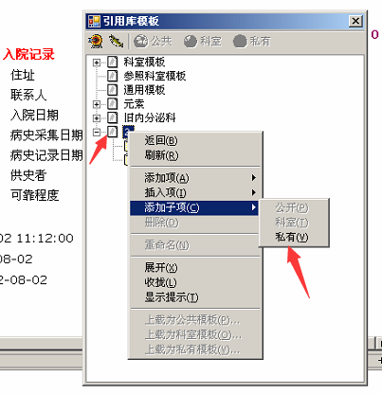
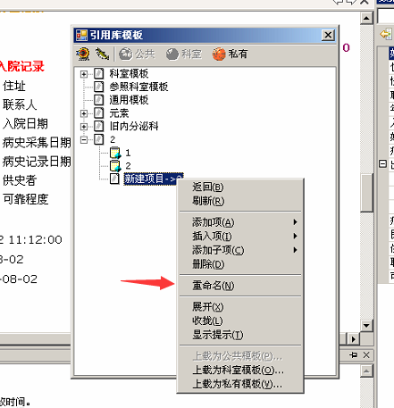
模板问题--制作模板
2、在本名字目录右键--添加子项--重命名

Slide 27
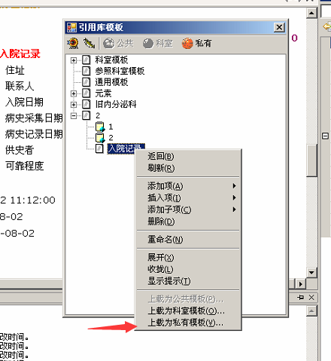
模板问题--制作模板
3、右键点击--上载为私有模板

Slide 28
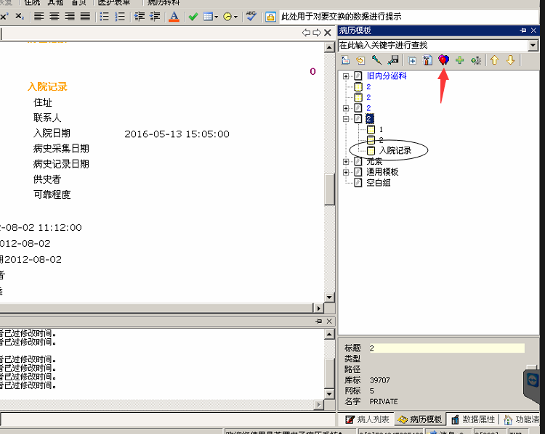
模板问题--制作模板
4、病历模板窗口，点击红色刷新按钮，即可看到新添加的模板

Slide 29
模板问题--修改模板
1、若需要修改模板，重复以上步骤1、3即可

Slide 30
部分模板格式调整
1、为了规范病历模板，医院将对部分格式进行调整。
说明：由于科室、个人模板数量较多，现只将对公共里面的模板进行格式调整、修改，科室书写病历可直接调用公共里面的模板，或根据公共里面的模板做成科室/个人模板；
具体要调整的模板及完成时间，届时进行通知。

Slide 31
模板审核
1、为了规范病历模板，是否开启病历模板审核功能？
说明：指定科室、医院审核者，分别可对本科室、全院的模板进行审核，审核通过后模板才可以正常使用。
若需要，具体操作流程待定，届时进行通知。

Slide 32
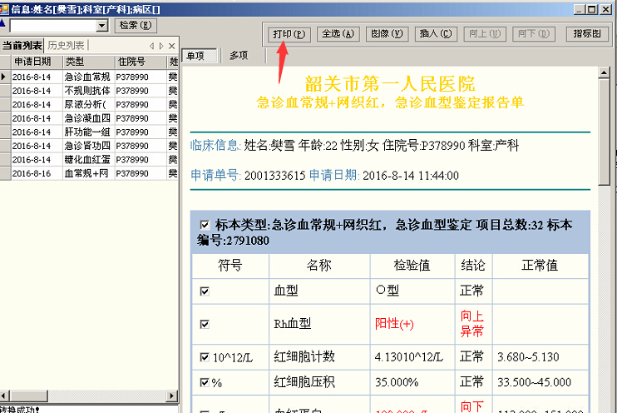
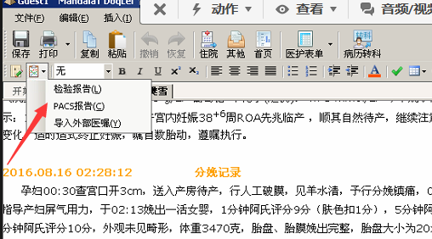
lis、pacs报告，增加打印功能
为了方便查看、临时打印检查报告单，现在电子病历系统开放lis、pacs打印功能

Slide 33
lis、pacs报告，增加打印功能
说明：
1、此打印格式，不可作为最终纸质病历归档保存，只作临时打印之需
2、此打印格式，可否打印给患者，做报销等使用？
3、目前此功能打印格式尚在调整确认中，正式使用已通知为准

Slide 34
纲要
会诊模块
其他问题
科室存在问题及建议

Slide 35
科室存在问题及建议
1、针对曼荼罗电子病历系统，目前科室使用存在问题
2、针对曼荼罗电子病历系统，可建议的问题、需求

Slide 36
谢谢

